Slide 1


JavaFX Project – Quiz (Windows) Application
JAVAFX
Project
ავტორები: კახა ფუტკარაძე, ნიკა თვალთვაძე
ლექტორი: სოფიკო გოგოლაძე
ბიზნესისა და ტექნოლოგიების ფაკულტეტი, ინფორმატიკის საბაკალავრო პროგრამა.
თარიღი: 25.01.2025

Slide 2
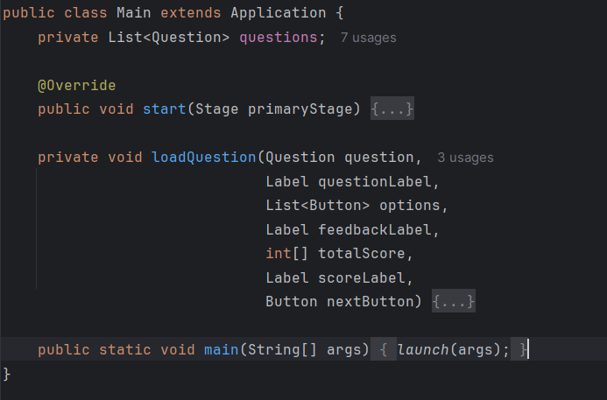
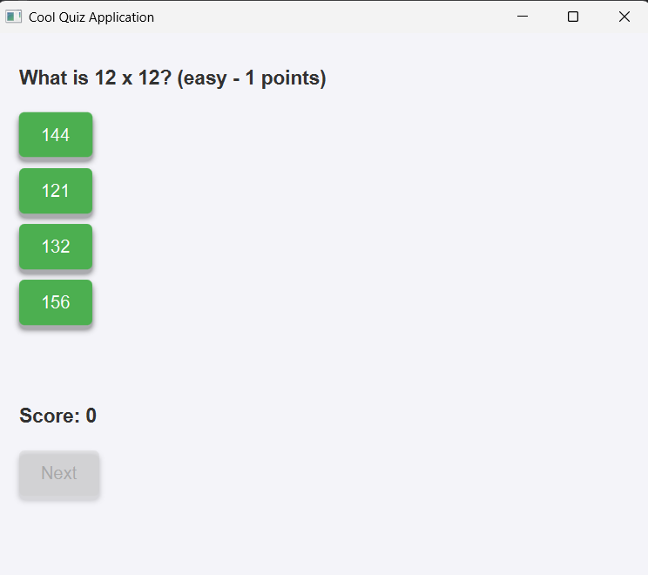
შესავალი
Windows Quiz აპლიკაცია, რომელიც შექმნილია JavaFx ის გამოყენებით.
მიზანი: JavaFX ის შესწავლა და მისი ფუნქციების გამოყენება ფინალური პროექტისთვის.
თამაში არის ინტერაქტიული, დინამიური შეკითხვების ჩატვირთვის ფუნქციით და ქულების დამთვლელით.
JavaFx გამოყენებულია თანამედროვე GUI-სთვის

Slide 3
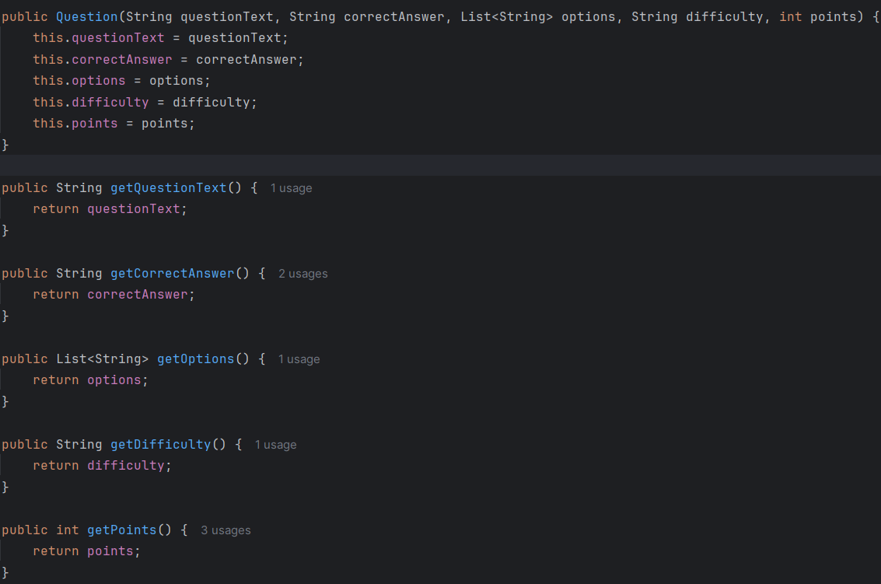
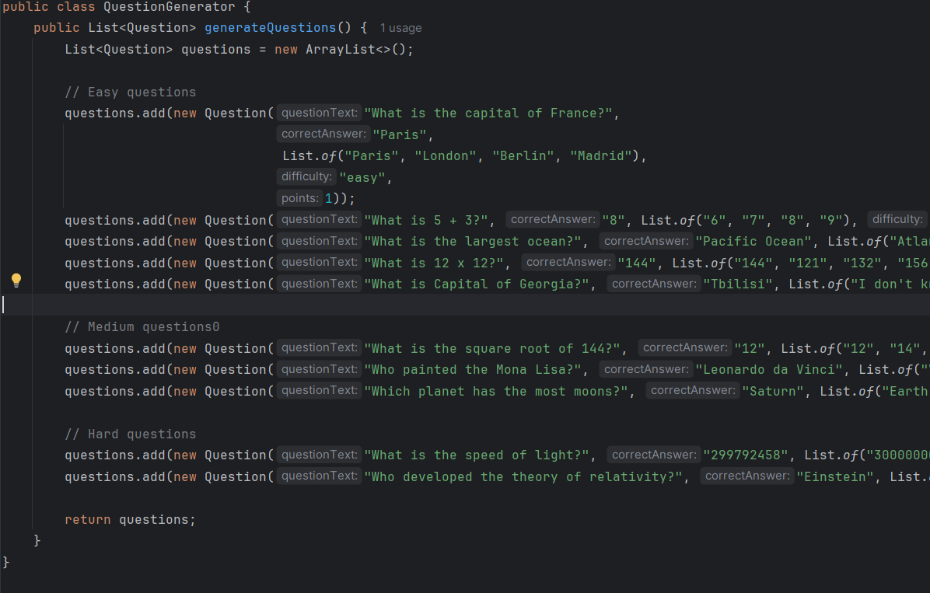
ფუნქციები
რანდომაიზერი შეკითხვებისთვის (Collections.Shuffle()).
შეკითხვის სირთულეზე დამოკიდებული ქულების განაწილება.
დინამიური ღილაკები პასუხებისთვის real-time feedback-ით. თამაშის თავიდან დასაწყებად Restart ღილაკი.
CSS სტილი მომხმარებლის ინტერფეისისთვის

Slide 4
როგორ მუშაობს აპლიკაცია?
Start()
LoadQuestions
Display Questions
User Interaction
Score Update
Next Question
End Quiz

Slide 5
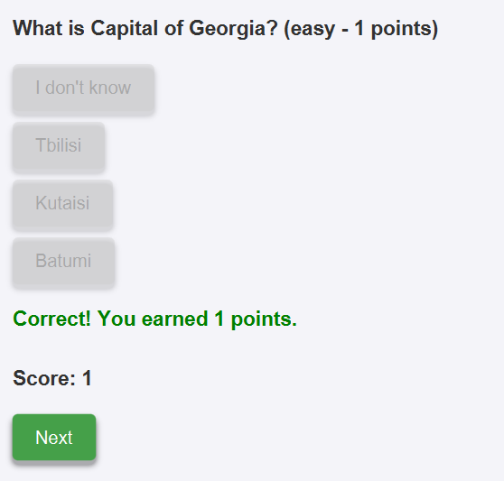
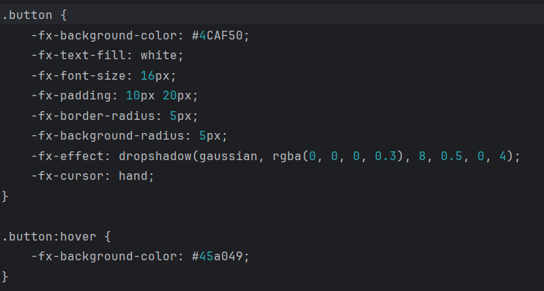
სტილი
სტილისთვის გამოყენებული გვაქვს სტანდარტული CSS ფაილი, როგორც ჩანს, JavaFx იღებს CSS-ს property-ის წინ -fx- ის დამატებით.

Slide 6
მადლობა ყურადღებისთვის.
JAVAFX
Project
ავტორები: კახა ფუტკარაძე, ნიკა თვალთვაძე
ლექტორი: სოფიკო გოგოლაძე
ბიზნესისა და ტექნოლოგიების ფაკულტეტი, ინფორმატიკის საბაკალავრო პროგრამა.
თარიღი: 25.01.2025

